Slide 1
Abbonati a DeepL Pro per poter modificare questa presentazione.
Visita www.DeepL.com/pro per scoprirne di più.

Slide 2
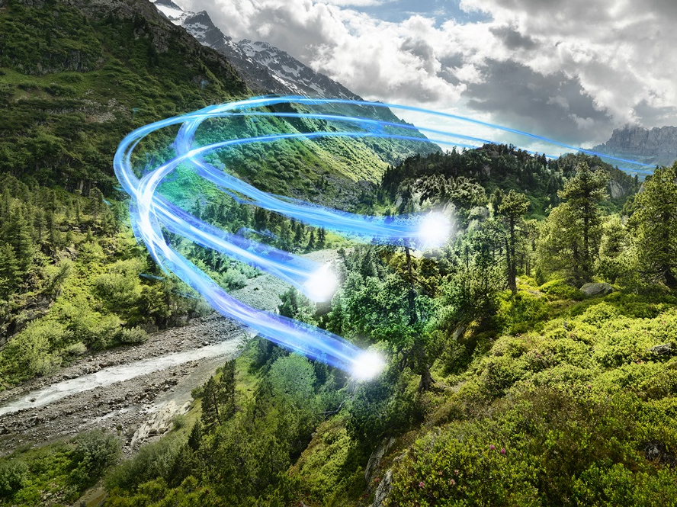
CO₂ bilancio di Salecina

Slide 3
Metodologia (Protocollo GHG)
Tiene conto di
Edificio (riscaldamento)
Cucina
Non considerato
-
Ambito 3
Ambito 2
Tiene conto di
Consumo di energia
Non considerato
-
Ambito 1
Tiene conto di
Operazione di acquisto
Rifiuti
Arrivo degli ospiti (mobilità indotta secondo la norma SIA 2039)
Non considerato
Acquisto di beni strumentali (ad es. macchinari)
Trasporti / Logistica / Viaggi d'affari
Traffico pendolare Dipendenti
Investimenti (ad es. fondo pensione)

Slide 4
Fonti di dati 2020 (IBEX 2021)
Ambito 3
Ambito 2
Ambito 1
2020 = Anno della Corona
I risultati per pernottamento sono rilevanti I risultati assoluti non sono rappresentativi
Acquisto (Semadeni, commercio all'ingrosso biologico, Macelleria Chiesa, Latteria)
Traffico in arrivo (Registrazione del traffico di arrivo Salecina)

Slide 5
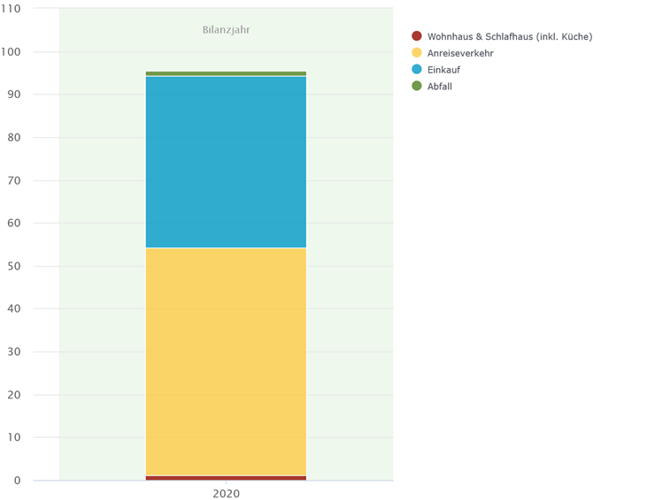
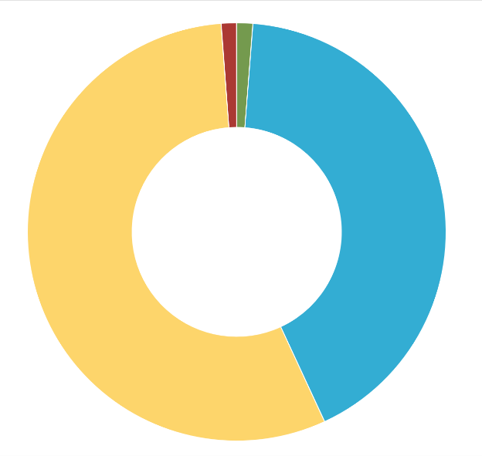
Emissioni totali di CO₂ [tonnellate]
1%
1%
42%
56%
Se si tenesse conto anche del traffico di ritorno degli ospiti, il bilancio del traffico sarebbe doppio. In conformità alla norma SIA 2039, tuttavia, ECOSPEED raccomanda di non farlo.

Slide 6
Emissioni totali di CO₂ [tonnellate]
1%
1%
42%
56%
Se si tenesse conto anche del traffico di ritorno degli ospiti, il bilancio del traffico sarebbe doppio. In conformità alla norma SIA 2039, tuttavia, ECOSPEED raccomanda di non farlo.

Slide 7
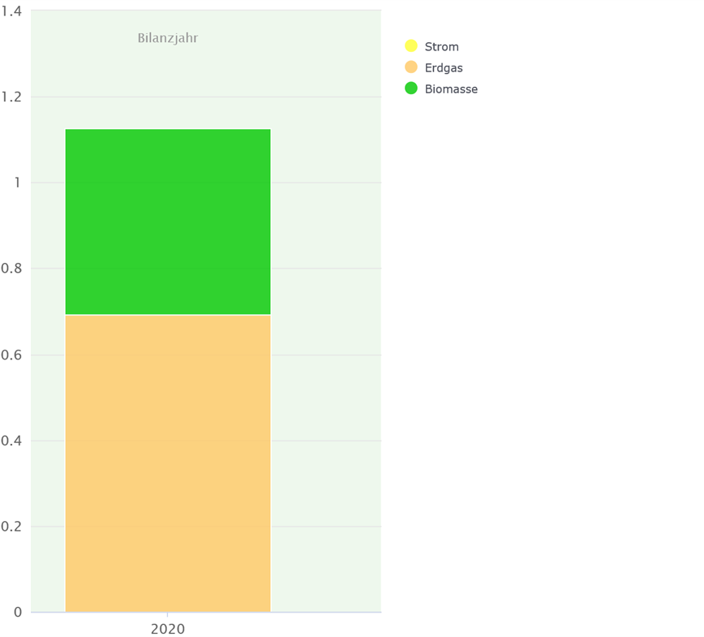
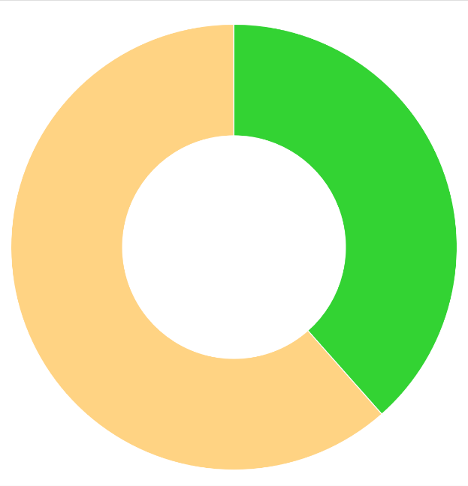
Risultato edificio
62%
38%

Slide 8
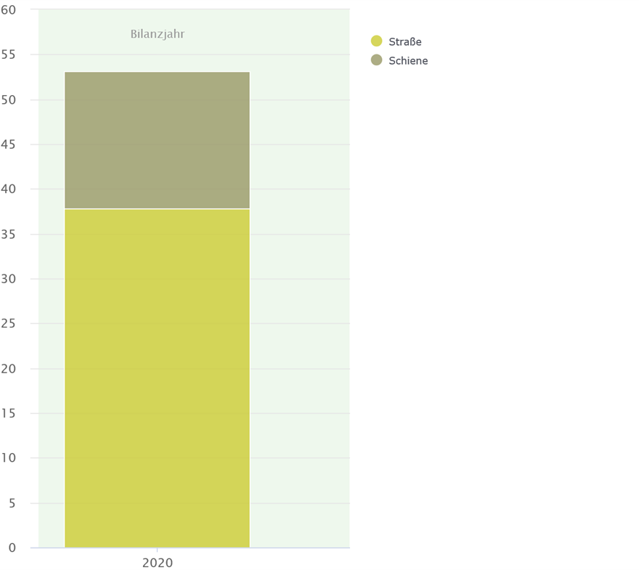
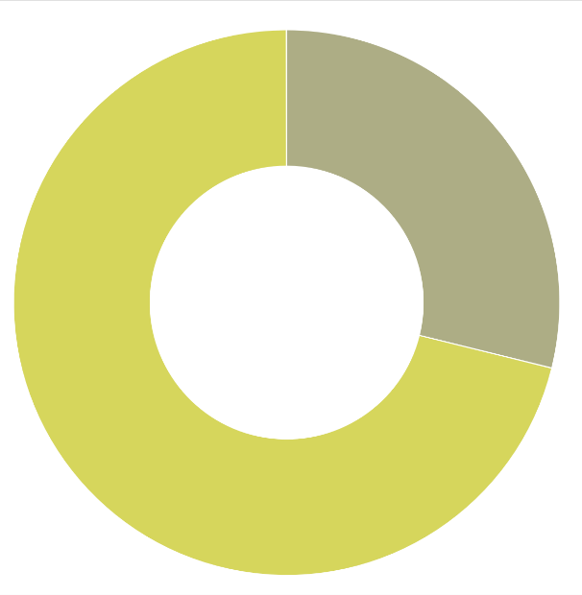
Risultato traffico in arrivo
29%
71%

Slide 9
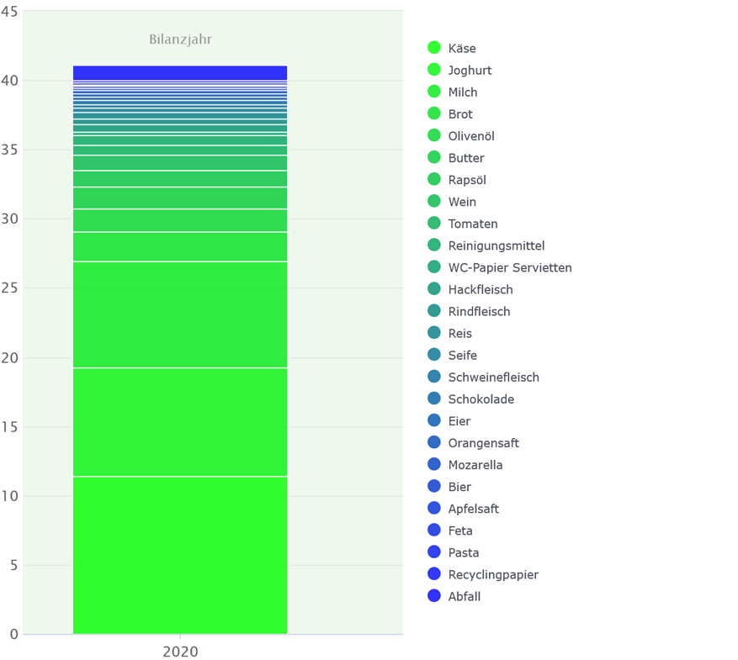
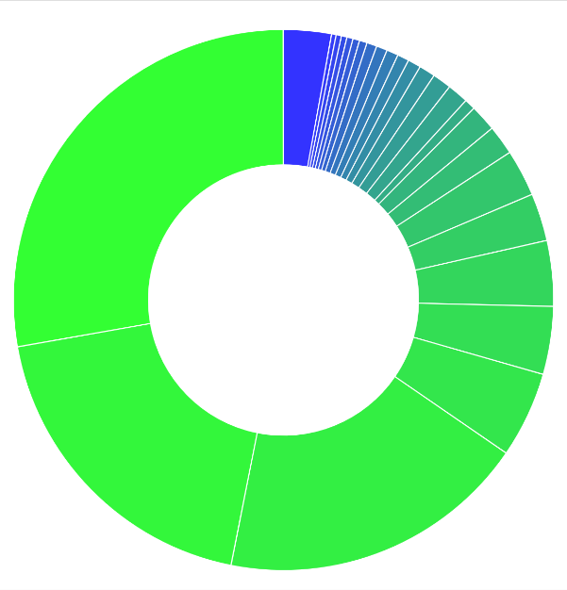
Risultato Acquisti e rifiuti
Formaggio 28%
Yogurt 19%
Latte 19%

Slide 10
Confronta CO₂ per pernottamento
4 stelle, Grecia con volo
300
4 stelle, Scuol con treno
30 (www.esu-servizi vacanze studio)
Ostello della gioventù Svizzera
25 (www.enaw.ch)
Ostello della gioventù convenzionale
20 (www.dbu.de/123artikel35175_335.html)
Salecina 2020 (anno Covid)
18,18 (6977 pernottamenti secondo IBEX 2021)
e incluso il traffico in partenza, quindi 126.840 kg CO2e
Ostello della gioventù sostenibile
13 (www.dbu.de/123artikel35175_335.html)
kg di CO₂
10
20
30
40
50

Slide 11
Raccomandazioni per la raccolta dei dati
Traffico in arrivo:
È necessario conoscere il mezzo di trasporto e la provenienza di ogni ospite.
Sono ipotizzabili le seguenti opzioni di cattura:
Prenotazione online Al punto 4 compilare due nuovi campi: a) da dove si viaggia? b) con cosa?
Arrivo: compilare un modulo al check-in
Partenza: Compilare un modulo alla cassa
Acquisti:
La quantità di prodotti acquistati deve essere registrata nelle categorie principali.
Il reparto contabilità potrebbe tenere un elenco separato (Excel) per assegnare le quantità di acquisto alle circa 20 categorie principali. Ciò consentirebbe di aggiornare il bilancio di CO2 in modo rapido e semplice.
Edificio:
I dati dello stambecco sono sufficienti. Tuttavia, questi dati dovrebbero essere raccolti in modo coerente su base annuale.
Le quantità di rifiuti potrebbero essere registrate in modo più dettagliato: Tipo e quantità.
Con queste tre misure, l'aggiornamento annuale del bilancio CO₂ è un gioco da ragazzi.

Slide 12
Il percorso verso la "rete zero
Analisi effettiva
Ottimizzare l'acquisizione dei dati
Aggiornare il bilancio (monitorare e osservare l'andamento)
Attuare le misure:
Edificio
Biogas al posto del gas propano
Eventualmente isolamento dell'edificio
Traffico in arrivo
Supplemento di prezzo se si arriva in auto (fondo climatico Salecina)
Regalo se si viaggia in treno
Acquisto
Ridurre la quantità di prodotti lattiero-caseari, ove possibile.
Continuare a lavorare con prodotti regionali e stagionali
Compensazione delle restanti emissioni di CO ₂ (iniziare se si è pronti comunicativamente a farlo Sito web, volantino, ecc.)
2021
2022
2023
2024
2025
2026
2027
2028
2029
2030

Slide 13
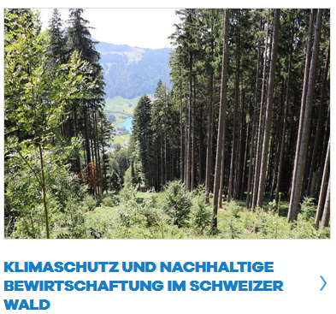
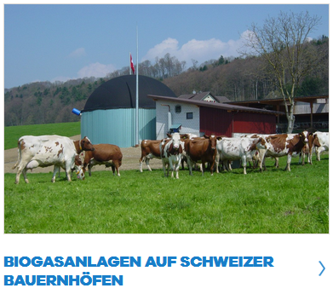
Compensazione delle emissioni di CO₂ ?
Da notare:
Solo progetti con certificato ufficiale (n. ONU)
devono essere interrotti immediatamente.
Nessuna promessa di ridurre le emissioni in futuro.
Il progetto deve essere adatto a Salecina!

Slide 14
Continuazione della contabilità CO ₂
Lo sviluppo delle tendenze è la base per la conoscenza di sé
Gli sviluppi nel tempo sono necessari per confrontare gli anni. Effetti come la crisi economica, la covida, il cattivo o buon tempo escursionistico giocano un ruolo importante.
È necessario monitorare se le misure adottate hanno successo e se le emissioni sono effettivamente ridotte.
È possibile dichiarare lo zero netto solo se le emissioni vengono comunicate in modo credibile e se si compensano le emissioni residue attraverso validi progetti di protezione del clima.
Mantenere i costi bassi
Se i dati necessari sono raccolti di norma in azienda, non è necessario ricorrere a consulenti esterni per redigere il bilancio CO .₂
I dati possono essere trasferiti a ECOSPEED Business una volta all'anno e valutati.
Costi annuali: 980.- CHF

Slide 15
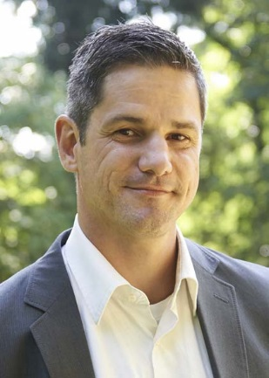
Contatto
ECOSPEED AG
Christoph Hartmann
Amministratore delegato / Ingegnere ambientale ETH
Tel: +41 44 388 95 01
hartmann@ecospeed.ch

